Slide 1
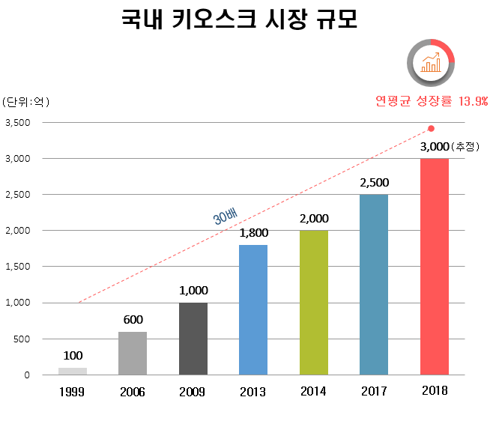
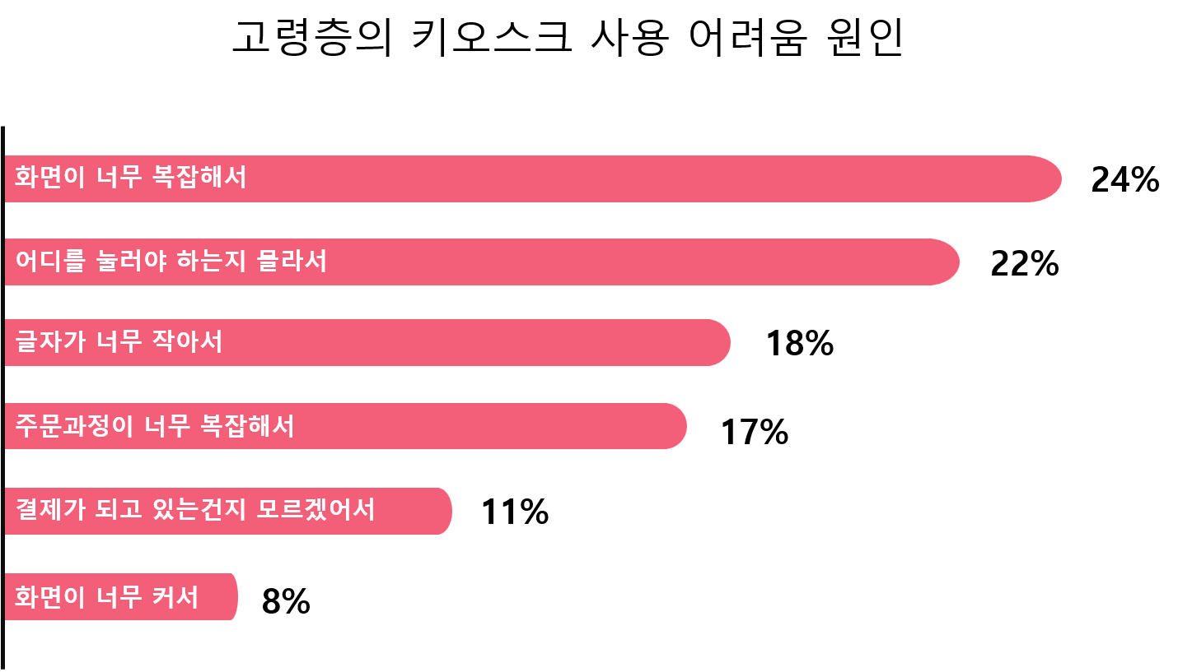
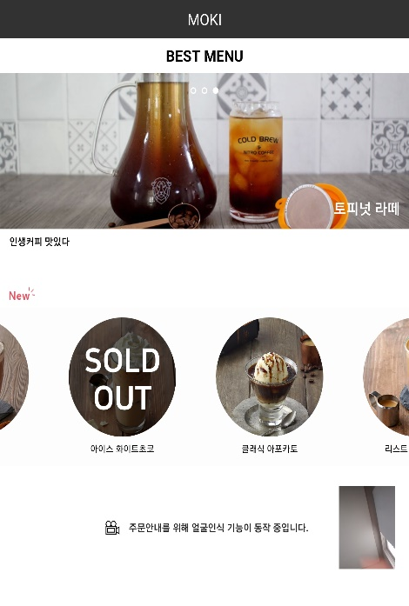
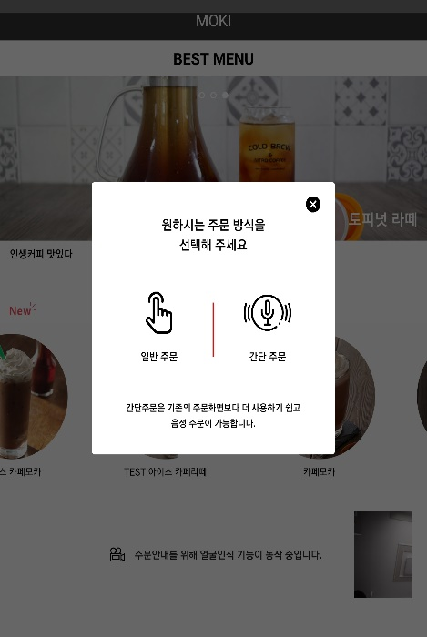
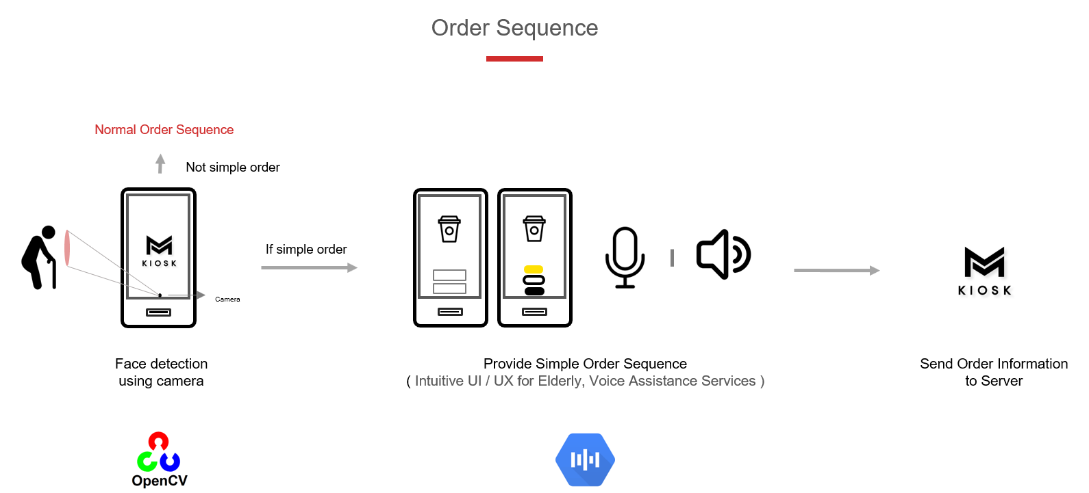
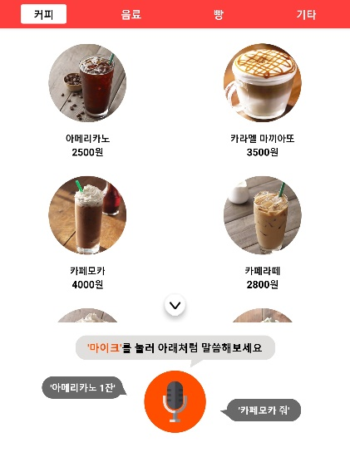
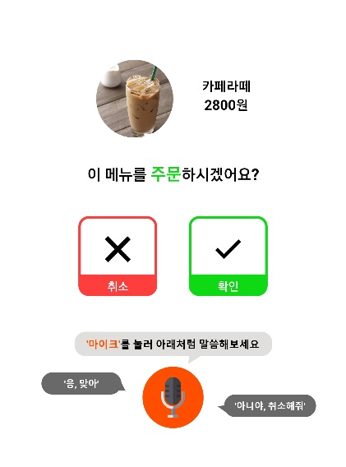
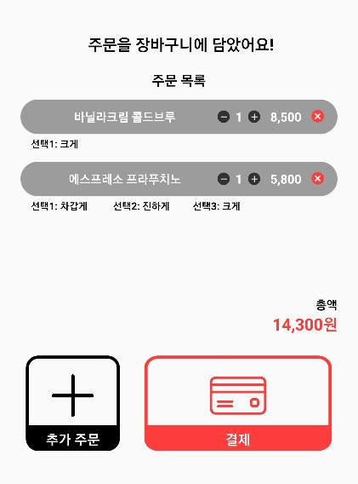
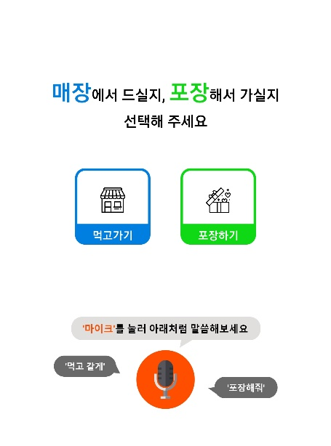
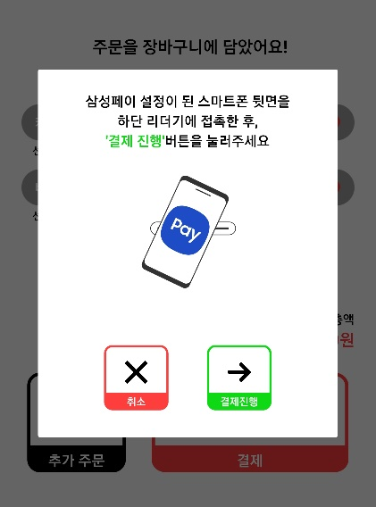
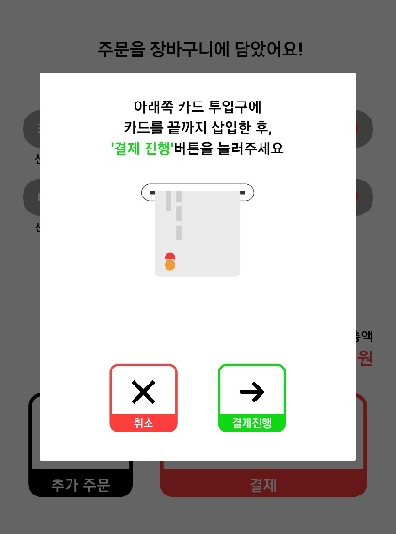
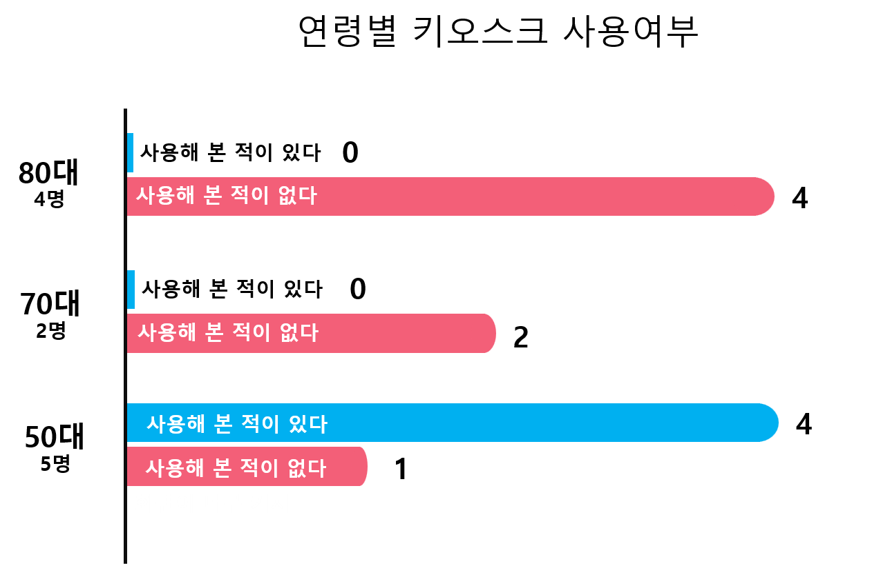
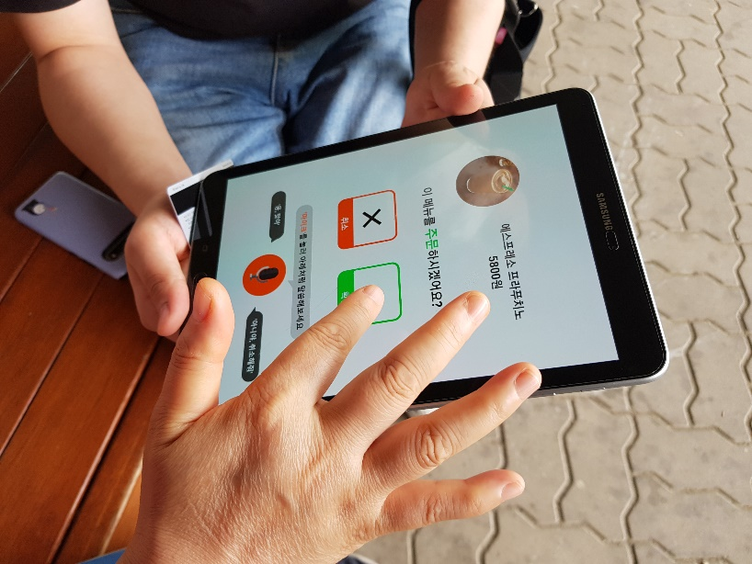
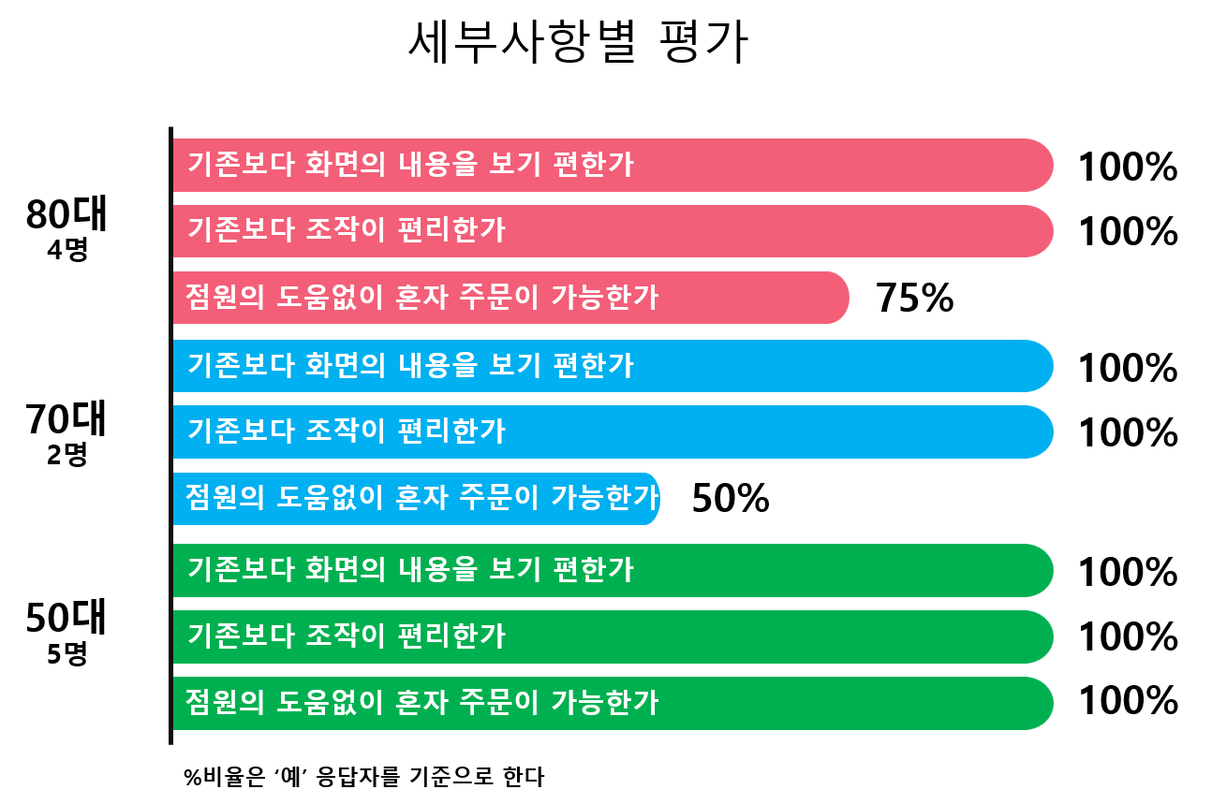
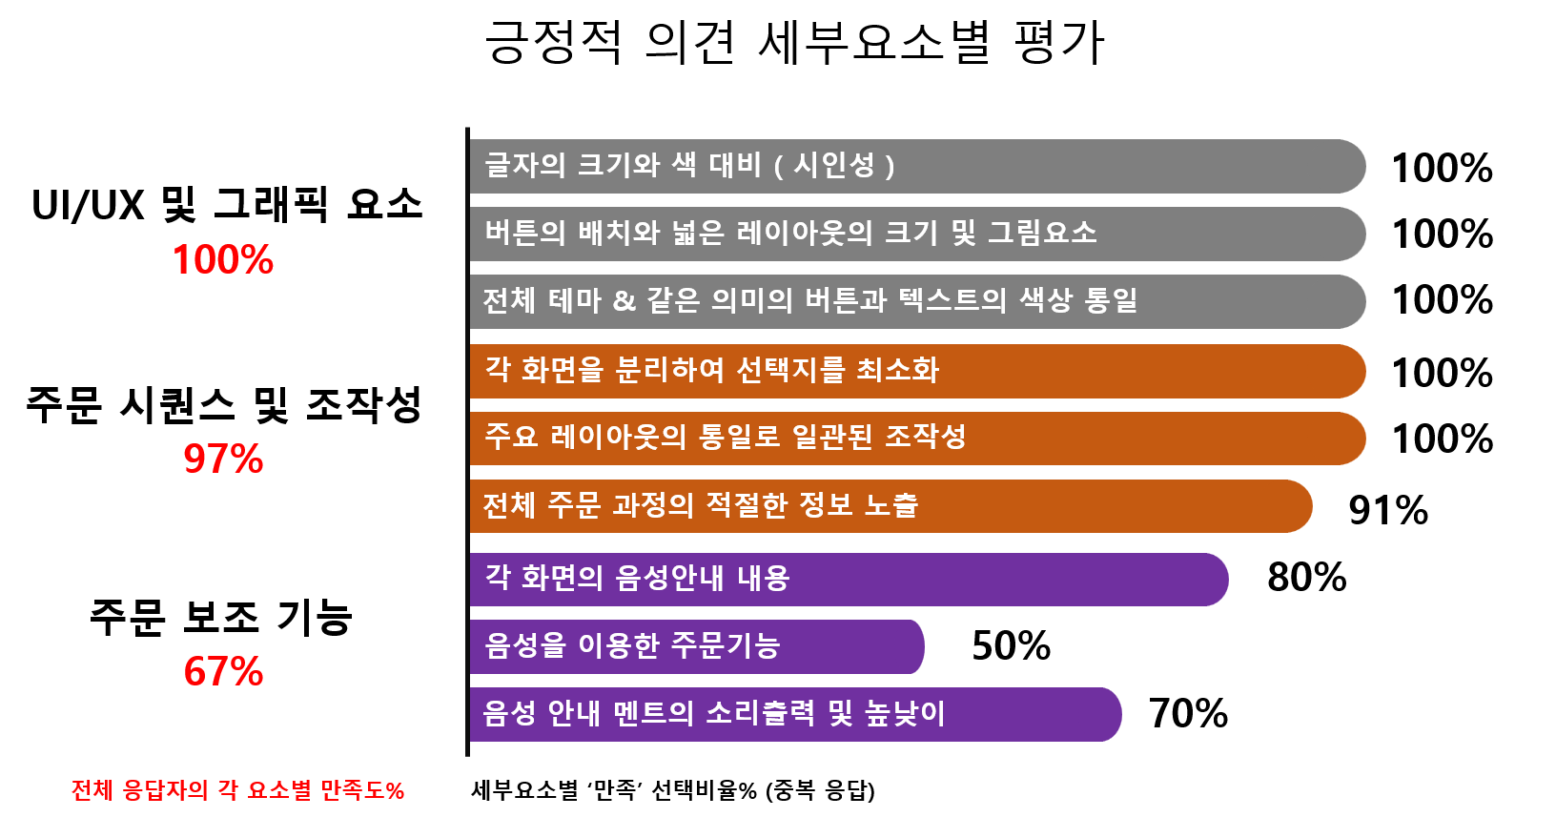
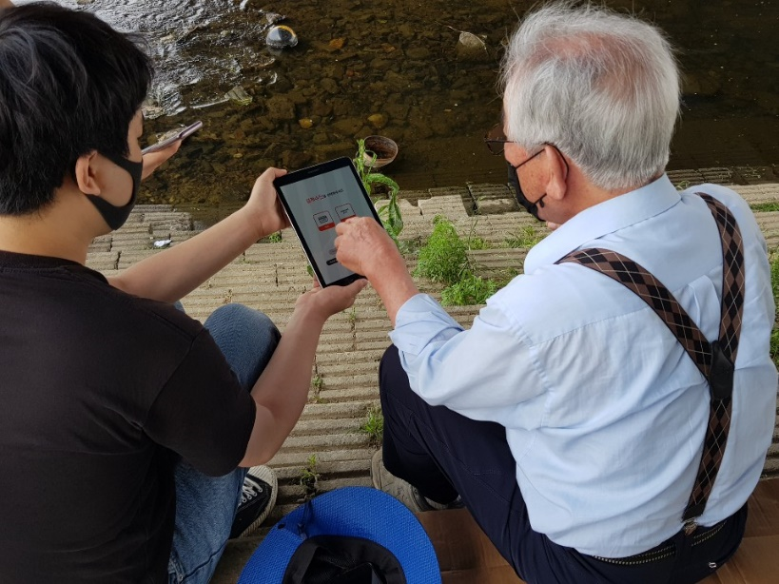
Development of a Simple Order Module for Vitalization Use of Kiosk by Digital Vulnerable People
KNU
KYUNGPOOK
NATIONAL UNIVERSITY
디지털 취약계층의 키오스크 사용 활성화를 위한 간편 주문 모듈 개발
경북대학교
CSP MOBILE LAB
오경석 박성원 이지민 추승윤 고석주 박찬식
Background
디지털 취약계층의 키오스크 사용에 대한 사회적 문제
4차 산업이라는 용어가 등장한 후, 4차 산업 관련분야 시장은 매년 성장하고 있으며, 특히 우리 생활에서 가장 흔하게 볼 수 있는 핵심 분야인 무인화 서비스 시장은 매년 비약적인 성장을 이루고 있다. 그중 각 분야의 매장에서는 높아진 인건비에 대한 해결책으로 키오스크를 사용함으로써 키오스크 시장은 국내시장 추이 3,000억 원 규모에 연평균 13.9% 성장 이라는 놀라운 시장 성장을 보여주고 있다.
이러한 성장에 맞추어 공공사업 및 다양한 규모의 기업, 스타트업 기업들은 다양한 분야에서 활용 가능한 키오스크 플랫폼을 개발 및 제공하고 있으며 공공기관, 전시장 등 큰 규모의 서비스 목적으로의 활용부터 소매상점, 브랜드 매장 등 판매 목적을 위한 오프라인 매장에서의 활용까지 다양한 목적으로 서비스 및 사용되고 있다. 그 중 오프라인 매장에서 서비스되는 키오스크 기기는 일반적으로 주변에서 일반 사용자들이 가장 많이 접할 수 있으며 키오스크 성장의 핵심 서비스로서 각 기업에서 다양한 인터페이스와 차별화된 서비스를 특징으로 내세우며 다양한 이용자의 니즈에 맞춘 제품을 제공하고 있다. 이처럼 키오스크 시장은 끝없이 커지고 있으며 최신 기술의 접목으로 더욱 다양한 분야에서 사용되며 많은 성장의 가능성을 지니고 있다.
그러나 시장의 발전에도 불구하고 키오스크의 실제 사용은 키오스크의 보급률에 비해 낮은 수준이며 서비스의 제공 대상도 제한적이다. 각각의 키오스크 제조업체들은 자사의 특화된 인터페이스와 차별화된 기능을 제공하기 위해 독자적인 제품개발을 진행하고 있으며 키오스크 제조 분야의 표준이 확립되지 않아 제공하고자 하는 매장에 특화된 제품을 재설정하여 보급하는 방법이 일반적으로 사용되고 있다. 이러한 생산 방안은 일반 이용자의 입장에서 다양한 매장을 방문 시에 일관성 없는 인터페이스를 가진 기기의 사용방안을 즉각적으로 이해하고 활용하는데 ‘ 키오스크 사용경험 ’, ‘ 연령층에 따른 디지털 기기 이해도 ’ 에 따라 기기 사용이 익숙하지 않은 경우 기기의 활용이 불가 하거나 어려움을 야기하며 직원을 부르거나 주문에 걸리는 시간이 비약적으로 증가하는 등 무인화와 빠른 주문이라는 키오스크의 본래 목적에 어긋나게 되는 결과를 부를 수 있다. 실제로 디지털 기기에 민감한 20~30대 연령층 이용자의 경우에는 현재 보급되고 있는 키오스크의 다양한 서비스와 인터페이스에 즉각적으로 반응하여 본인이 원하는 기능을 사용할 수 있지만 상대적으로 이러한 디지털 기기의 발전에 민감하지 못한 장년층 및 고령층 등의 디지털 취약 계층은 각각의 매장에 보급된 기기들의 서로 다른 다양한 인터페이스와 추가 서비스를 위한 기능들을 이해하기 어려워 무인 기기가 보급된 매장방문을 꺼리고 사회적 참여도가 떨어지는 현상을 보인다.
이 같은 문제를 바탕으로 기존의 키오스크 사용에 있어 50대 이상의 장년층, 고령층들이 어려워하는 가장 기본적인 원인으로는 전체 사용 과정에 있어 복잡한 조작 과정과 많은 양의 정보 노출 및 디자인 특화에 따른 좋지 못한 정보와 그래픽 시인성에 있으며 이처럼 고령층을 배려하지 못한 인터페이스 속에 각 화면에 대해 이용자에게 어떠한 피드백도 대부분 제공되지 않는다는 문제점이 있다. 이러한 문제는 키오스크를 사용함에 있어 장년층, 고령층에게 서비스가 제한 될 수밖에 없으며 실제로 많은 조사 결과에서 하나의 사회적 문제로서 ‘디지털 취약계층의 키오스크 사용을 위한 해결책이 필요하다’ 고 말하고 있다.
Methods
Face Detection
하드웨어 센서를 활용한 주문보조 기능 추가 및 인터페이스 재설계
고령층의 키오스크 사용에 있어 최초 이용하고자 키오스크를 대면한 시점부터 안내가 이루어져야 한다. 따라서 안드로이드 태블릿의 카메라를 활용하여 Face Detection 기능이 대기화면에서 항상 실행되며 이용자가 키오스크와 대면 시 주문 안내가 음성 피드백과 함께 제공된다. 얼굴 인식 기능에는 Open CV 영상 처리 알고리즘을 사용하고 눈 양쪽 끝. 콧대, 입술 등의 총 6개의 랜드마크를 사용하여 1.7m 이내 거리에서 이용자를 인식하게 되며 인식 후에 기존의 주문과정과 고령자를 위한 간편 주문과정의 선택을 도와 어렵지 않게 원하는 방식으로 주문이 가능하다.
Simple UI/UX & Voice Assistant
전체적인 버튼과 글자의 크기를 증가 하고 색상 대비를 명확하게!
정보의 중요도에 따라 명확하게 알아보도록 크기를 조정!
주문과정상의 화면을 분리하고 요소를 명확하게 설명 및 한화면에 하나의 선택요소를 배치!
선택 과정의 간소화를 통해 주문과정 전체를 간소화!
레이아웃의 크고 넓은 구조 및 일관성 있는 배치와 정보 표시에 일정한 규칙 부여로 화면을 빠르게 인지하고 명확하게 사용 가능!
기존의 전문적 단어로 통용되던 요소를 쉬운 단어로 교체!
노년층의 눈에 익숙한 적외선 계열의 색을 기본으로 심리적 안정감을 주는 녹색과 청색을 사용하여 전체적인 테마를 구성
각 요소에 특징적인 색을 사용하여 버튼 등의 기능이 어떠한 것인지 색을 통해 심리적으로 느낄 수 있도록 유도
결제를 위한 카드 삽입 등의 기존 조작과 다른 동작이 필요한 경우 gif를 이용하여 애니메이션 그림으로 설명
고령자가 해당 진행상황 및 조작 내용을 명확하게 인지 할 수 있도록 스피커와 마이크를 이용한 TTS음성 안내 및 음성주문 시스템을 제공
Results
필드테스트 진행 결과
응답자 11명의 연령층은 80대, 70대, 50대가 응답하였고 50대는 대부분 키오스크 사용 경험이 있어 기존의 경험과 비교하여 평가를 진행하였으며 80대와 70대는 응답자 중 키오스크 사용경험이 없어 테스트를 통해 처음 경험해보는 경우가 대부분이었다.
평가의 필수항목은 기존의 키오스크보다 ‘화면의 내용을 알아보기 편한지’, ‘조작에 어려움은 없는지’, ‘해당 기기를 통해 스스로 도움 없이 주문이 가능한지’로 전체적인 사용성에 있어서 기존보다 편리하고 스스로 주문이 가능한지에 대해 평가를 진행하였으며 전체적인 그래픽 요소와 시안성, 통일된 조작성 등에 대해 모든 연령층에서 만족한 모습을 보였으며 7, 80대의 연령층에서는 주문이 쉬워져도 기계를 사용하지 못하겠다는 의견이 일부 있었다.
긍정적 의견이 나온 요소 중 각각의 세부 요소를 보면 전체적인 그래픽적 요소 및 일관성 있는 조작감을 대부분 선택 이유로 답변하였으며 음성을 활용한 주문 보조기능에서 ‘소리의 크기가 조금 더 크면 좋겠다.’라는 의견이 있었고 음성을 활용한 주문기능은 대부분의 응답자가 기능에 익숙하지 않아 일부만 사용하는 모습을 보였다.
Conclusion
디지털 취약계층이라는 단어가 더 이상 불필요
고령자도 빠르게 사용가능
인 기기의 표준 부재와 키오스크 시장의 성장 가속화로 각 기업들의 독자 개발 제품이 다양화되고 제공하고자 하는 매장에 초점을 맞춰 커스터마이징 되어 일관된 사용 환경을 제공하지 못했으며 기능 위주의 개발이 이루어져 제품의 사용성이 더 복잡해지는 상황에서 발생한 디지털 취약계층이라는 하나의 사회적 문제를 디지털 취약계층이 사용하기 편리하도록 간편 주문 모듈을 개발하여 해결방안을 제시함으로써 작은 '배려'를 통한 변화로 디지털 취약계층이라는 단어가 사라진 환경을 만들 수 있는 가능성을 확인하였다.
고령자의 키오스크 사용에 있어 존재해온 기기 사용에 대한 기본 지식 및 화면에 대한 즉각적인 반응 부족으로 인해 발생했던 어려움을 해결하고 다양한 지원기능을 통해 더욱 편리하고 빠른 인지 및 습득을 유도하여 키오스크의 본래 목적인 ‘주문 시간의 단축’을 고령자의 사용에서도 달성할 수 있을 것이다. 또한 이러한 키오스크의 단순화 도입을 통해 고령자가 아닌 신체적, 정신적으로 배려가 필요한 이용자의 경우에도 어려움 없이 키오스크를 이용할 수 있을 것이다.
키오스크의 자체 변화 필요
앞으로의 키오스크 산업에 가이드를 제시
현재의 키오스크 시장이 끊임없이 발전하는 만큼 새로운 기술과 문화에 대한 노년층들의 접근이 더욱 쉽지 않을 것이다. 고령자를 위한 키오스크 사용 교육 등의 프로그램 또한 시, 도에서 시행하고 있지만 이는 따로 교육을 시행해야 한다는 이차적인 불편함을 벗어날 수 없다. 그 때문에 고령자들이 키오스크의 사용에 있어 어려워하는 그 본질인 키오스크 자체를 고령자가 좀 더 편하고 직관적으로 사용할 수 있도록 바뀌어야 한다.
앞으로의 키오스크 제품에 있어 고령자 또한 사용에 어려움이 없도록 설계하는데 하나의 표준이자 가이드를 제공할 수 있으며 다양한 보조기능의 적용이 접목 가능성을 확인하고 키오스크와 관련된 하나의 사회적 문제를 해결하는데 기여할 수 있다고 판단된다.

